Slide 1
Author Verification Using Common N-Gram Profiles of Text Documents
Над проектом работали:
Алла Горбунова, Лика Джиоева, Евгения Егорова, Елизавета Клыкова и Яна Шишкина
На основе статьи Magdalena Jankowska, Evangelos Milios & Vlado Kešelj (2014)

Slide 2
Датасет
Оригинальный датасет соревнования PAN 2013 для Authorship Verification Task (train + test)
Часть для обучения: 10 наборов для английского, 20 для греческого, 5 для испанского, в каждом наборе 1-10 документов известного автора и один -- неизвестного; + файл с ответами
Тестовая часть: по 30 наборов для английского и греческого, 25 для испанского + файл с ответами
Средняя длина документа ок. 1200 слов

Slide 3
Предобработка текстов
Считывание текстов в pandas датафрейм с информацией о документах (автор, язык, текст и его длина)
Токенизация с помощью NLTK, очистка от пунктуации
Получение списков токенов и слов
Составление n-грамм с помощью библиотеки NLTK
Несколько видов n-грамм: по 1-3 слова и по 3-10 символов
Добавление нормализованных частотностей n-грамм
Словные n-граммы составлялись из списка слов, символьные -- из сырого текста

Slide 4
Создание профилей
Профили имеют динамическую длину (для каждого типа n-грамм она выбирается отдельно -- профили обрезаются по самому короткому)
При этом для всех текстов профили определенного типа имеют одинаковую длину
Если при сравнении профилей выясняется, что в одном из них нет определенных n-грамм, эти n-граммы добавляются в профиль с частотностью 0

Slide 5
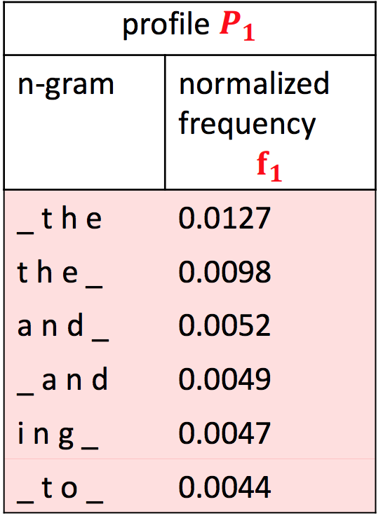
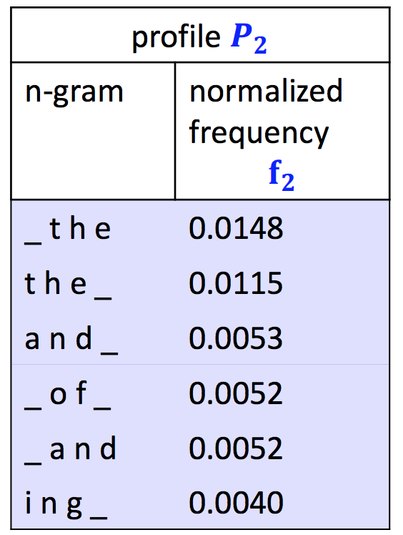
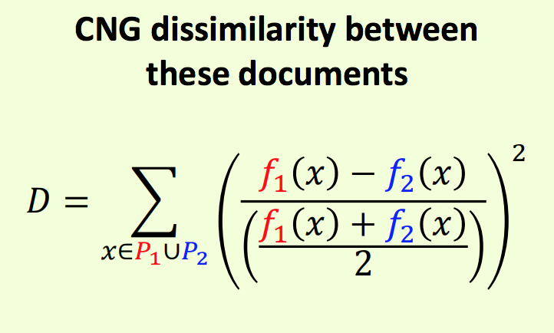
Подсчет «различности»
сравниваем профили P1 и P2
из каждого профиля L наиболее частотных n-грамм длины n

Slide 6
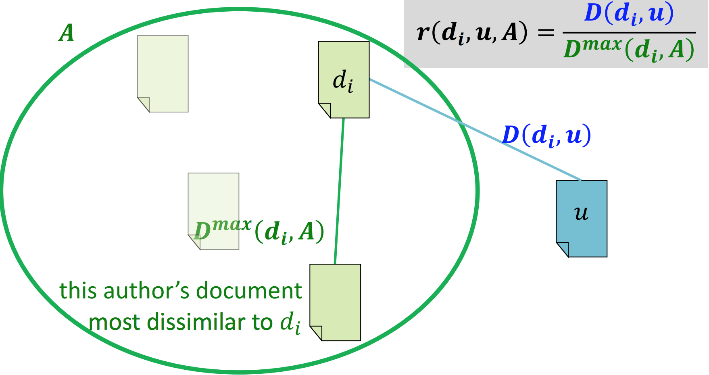
Подсчет «различности»
A - множество документов определенного автора
во множестве A находим документ, наиболее не похожий на di, то есть с наибольшим значением различности Dmax(di, A);
рассчитываем коэффициент различности r(di, u, A) -- насколько от текущего документа di отличен тестовый документ u в сравнении с самым непохожим на di документом этого автора
D(di, u) - отличие текущего документа di от тестового u

Slide 7
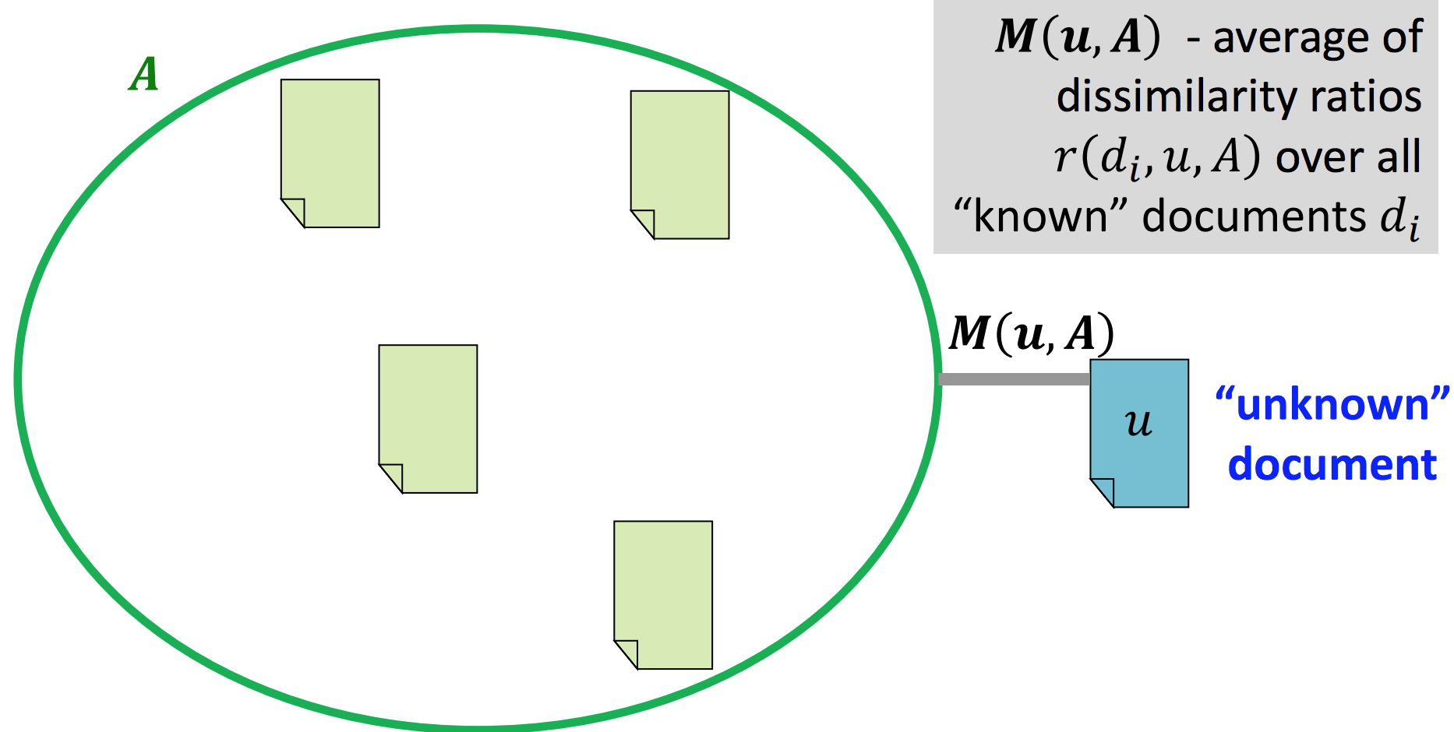
Подсчет «различности»
для каждого документа множества A рассчитываем коэффициент различности r с тестовым документом u;
находим M(u, A) -- среднее r по всему множеству документов данного автора A

Slide 8
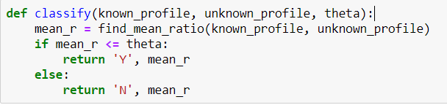
Обучение
Среднее отличие M сравнивается с параметром θ
M <= θ -> YES M > θ -> NO
Подбор θ с помощью логистической регрессии
Предсказание ответов с полученной θ

Slide 9
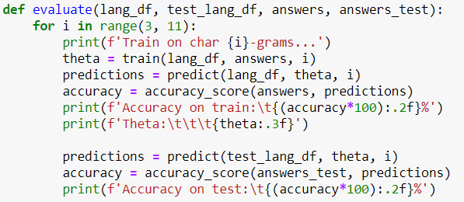
Оценка качества
accuracy (доля правильных ответов)
точность подсчитывается для каждого классификатора
Notes:
Качество измерялось как и у авторов с помощью акьюраси. Для трейна и для теста подсчитывались точности. Чтобы понять, какие типы н-граммов подходят больше, для каждого классификатора точность считалась отдельно.
На слайде только для символьных н-граммов, чтобы было понятнее, что происходит. Позже функция была объединена для всех н-граммов.

Slide 10
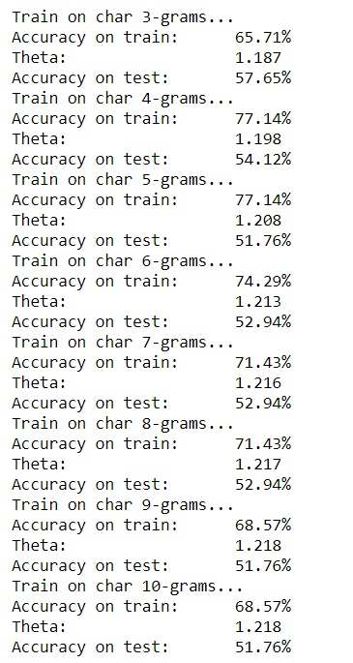
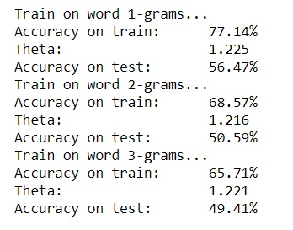
Результаты
N-граммы символов
N-граммы слов
Notes:
На слайде акураси для всех данных (и обучалось тоже на всех данных). Но мы посчитали и отдельно для каждого языка. Точность варьируется в пределах от 50 до 60. Чем меньше n, тем лучше. Хотя точность на тренировочных данных улучшается к середине и после спадает. У нас нет объяснения для этого. Но такая закономерность не прослеживается на языках по отдельности.

Slide 11
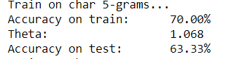
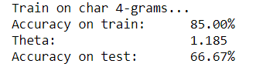
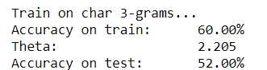
Результаты
Английский Греческий Испанский
Лучшие результаты -- греческий (самый большой датасет) Худшие результаты -- испанский (самый маленький датасет)
Notes:
Для отдельных языков - обучалось только на заданном языке
Символьные нграммы в общем работают лучше. Для английского лучший результат на 5 символьных. 6 и 7 показали тот же результат.
Греческий на 4-символьных.
Испанский во всех случаях достиг одинаковых результатов. Заметно, потому что тета неадекватная.
Видим, что греческий лучше всех - было больше даты, а испанский худших - было меньше всего даты.

Slide 12
Ансамбли
Самая простая логика ансамблей: собрать все предсказания одиночных классификаторов, отобрать самые популярные варианты ответа для каждой задачи и рассчитать accuracy
Предсказания собирались одновременно с расчётом теты и accuracy в простых классификаторах, так что никакого дополнительного обучения не потребовалось

Slide 13
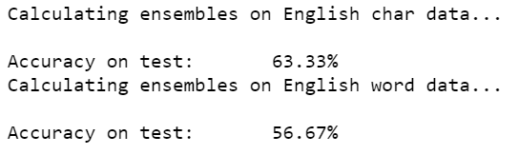
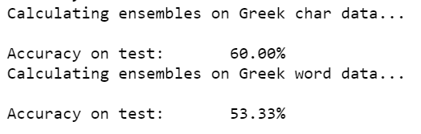
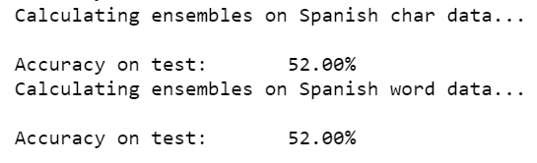

Slide 14
Ансамбли
Проблема: если плохо работающих классификаторов будет больше, чем хорошо работающих, то их неправильные ответы перевесят и испортят общую accuracy ансамбля
Возможные решения:
брать в ансамбль только ответы N самых лучших классификаторов
брать ответы всех, но нормировать веса так, чтобы приоритет был у лучших

Slide 15
Ансамбли
“Брать в ансамбль только ответы N самых лучших классификаторов”
Как определить N?
Для начала N = половина от имеющихся уникальных ответов
Далее бесконечный простор для разных способов высчитывания оптимального N

Slide 16




+ 6.66%
+ 6.67%
+ 10%
Невозможно подсчитать, т.к. уникальный набор ответов был всего один

Slide 17
Сравнение результатов
Наша accuracy получилась ниже, чем у авторов статьи
Ансамбли не помогли улучшить качество
Notes:
максимальная accuracy в нашем проекте -- 66.67% (греческий, один классификатор), 63.3% (английский, ансамбль)
максимальная accuracy в статье -- 88% (испанский, один классификатор), 83.3% (английский, ансамбль)
в статье accuracy на английском улучшилась с использованием ансамблей, с 76.7% до 83.3%, в то время как у нас максимальная accuracy на английском осталась одинаковой.

Slide 18
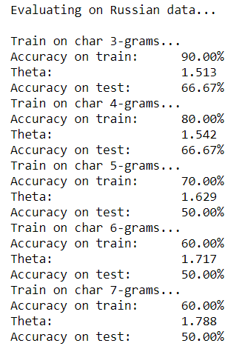
Попытки улучшить точность
Попробовали использовать н-граммы токенов, а не слов
Попробовали поменять местами тест и трейн оригинального датасета
Попробовали запустить на своем (русском) датасете, не сбалансированном по времени, жанру, объему
Notes:
(точность почти не поменялась, но, например, для английского n-граммы с маленьким n стали такими же успешными, как и со средним n)
(это вообще у нас не получилось…)

Slide 19
Возможные причины
Маленький размер выборки
Не проводилось усечение текстов
Notes:
(авторы статьи добавляли значительное количество материала, что могло повлиять на результат) (может сюда добавить что греческий сошелся так как данных больше всего? устно сказать например)
(спорно, т.к. тексты сбалансированы; но авторы обрезали по самому короткому, говоря, что это влияет)

Slide 20
Спасибо!

